Slide 1
第1章
常见信号与系统时域分析

Slide 2
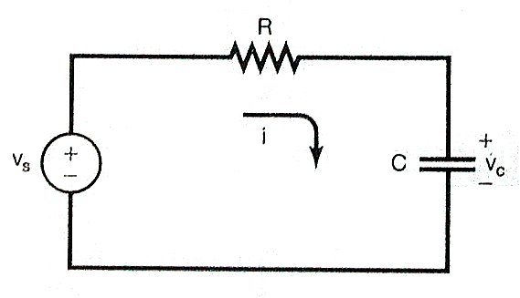
信号的一些例子
(1) A simple RC circuit
Source voltage Vs and
Capacitor voltage Vc

Slide 3
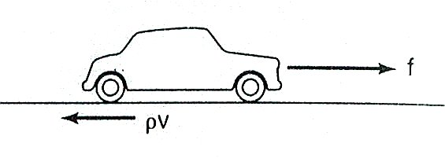
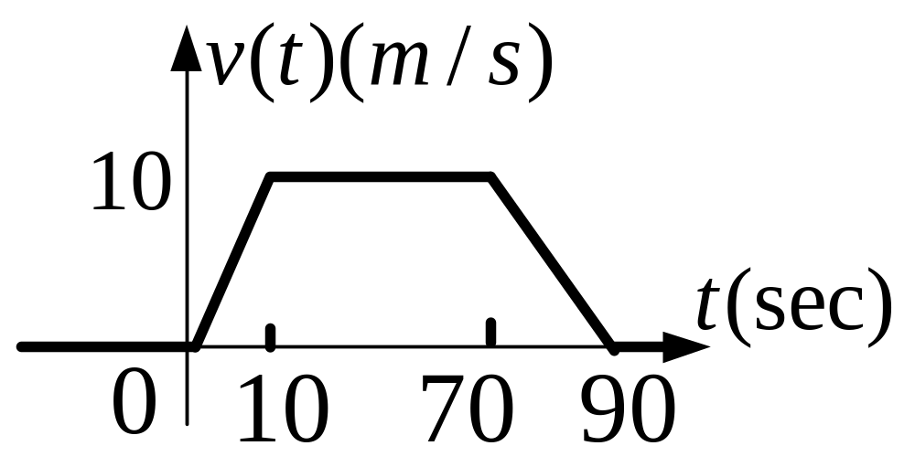
(2) An automobile
Force f from engine f
Retarding frictional force ρV
Velocity V

Slide 4
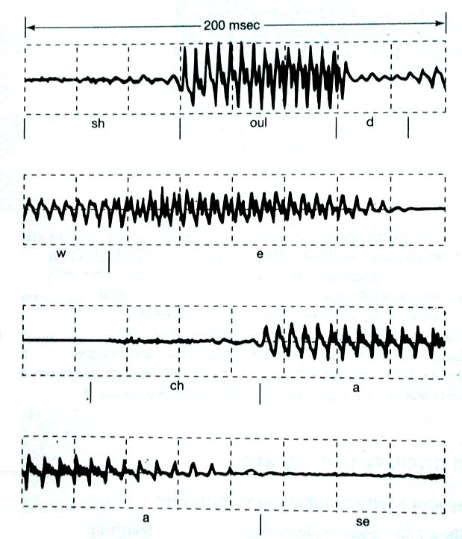
(3) A speech signal3) A Speech Signal

Slide 5
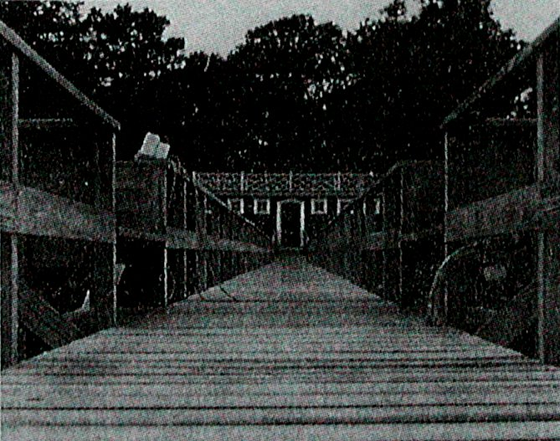
(4) A image signal

Slide 6
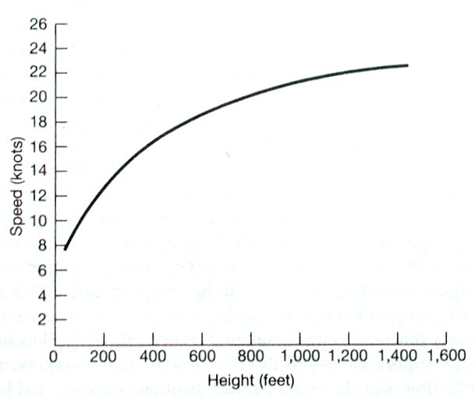
(5) Vertical Wind Profile
( A Speed as a function of heigh)

Slide 7
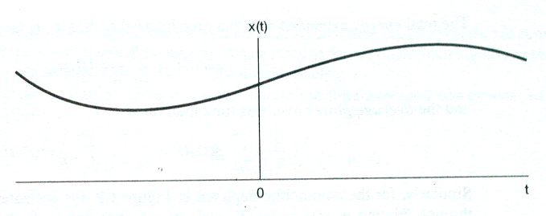
1.1.2 信号的分类
1 连续(时间)信号（Continuous-time Signal）

Slide 8
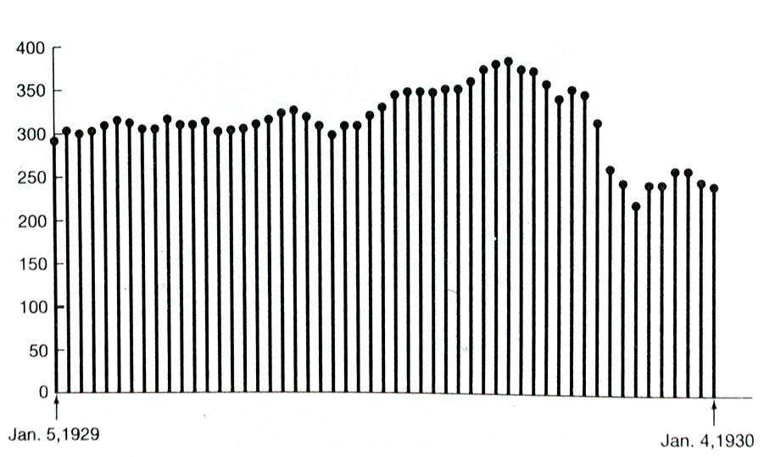
离散(时间)信号（Discrete-time Signal）

Slide 9
连续信号与离散信号(page 3)
连续信号f(t)，描述函数的定义域是连续的。
离散信号f[n]，其定义域为离散的。
简单说，就是函数自变量取值的不同
连续信号和离散信号的函数值可连续，也可离散，无特殊要求。
离散信号的函数值可以“量化”，即分级取整的方式，使函数值归为某一最接近的整数，从而可以用二进制来表示。
量化后的离散信号，称为数字信号

Slide 10
2 周期信号（Periodic Signals） page 4
定义: There is a posotive value of T which :
x(t)=x(t+T) , for all t
x(t) is periodic with period T .
The smallest T ⎯ Fundamental Period T0
For Discrete-time period signal:
x[n]=x[n+N] for all n
The smallest N ⎯ Fundamental Period N0
Note:T, T0 ⎯ 实数
N,N0 ⎯ 整数

Slide 11
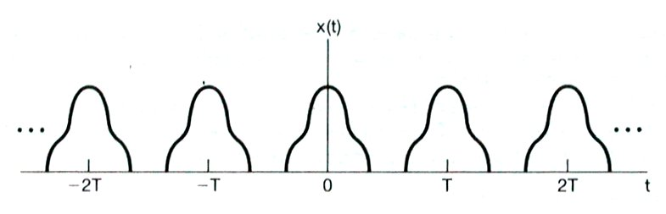
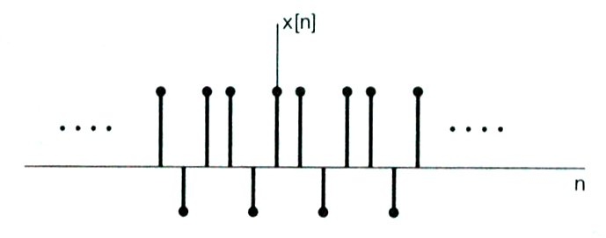
Examples of periodic signal
T0=T
N0=3

Slide 12
Examples of periodic signal
Discussion: x1(t) = Acos(3t)+ Bsin(2t)
It is the sum of two periodic signals with
T1= 2π/ 3, T2= π. ← (2π/ T1=3)
x1(t) is 周期(periodic). It has Fundamental Period T0 The smallest multiples of T1 and T2 in common, T0 = 2π. (最小公倍数)
另一个例子：
x2(t) = Acos(π t)+ Bsin(2t)
It is the sum of two periodic signals with
T1= 2, T2= π. x2(t) is 非周期（aperiodic）.

Slide 13
3. 确定信号与随机信号(page 5)
可以用确定的图形、曲线或函数式来准确描述时，这种信号称为确定信号；反之，称为非确定信号。
譬如电子器件所产生的热噪声，就无法预知其幅度随时间的确切变化，只可能预测其在某一时刻取某一数值的概率，这是非确定信号（随机信号）的典型例子。
本书只讨论确定信号的传输处理问题，随机信号的传输处理另有课程专门研究-随机信号分析

Slide 14
3. 因果信号与无时限信号(page 6)
习惯上，本书常将自变量，叫连续时间变量和离散时间变量
而把不同时间区间存在的信号分别称为因果信号(causal，一种右边信号)、反因果信号(anticausal，一种左边信号)、有始信号、有终信号、时限信号及无时限信号等等。
（ 具体定义在page6 ！）

Slide 15
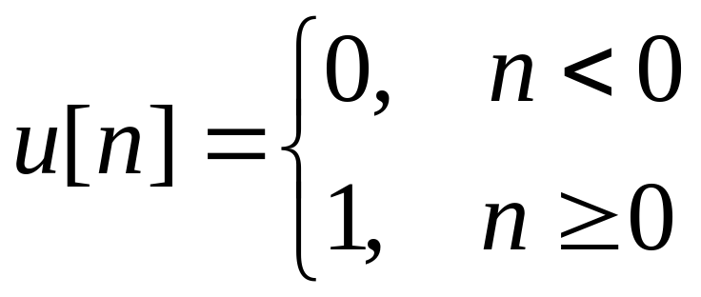
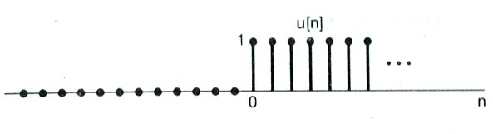
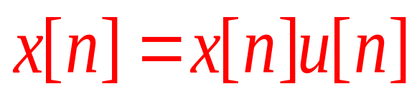
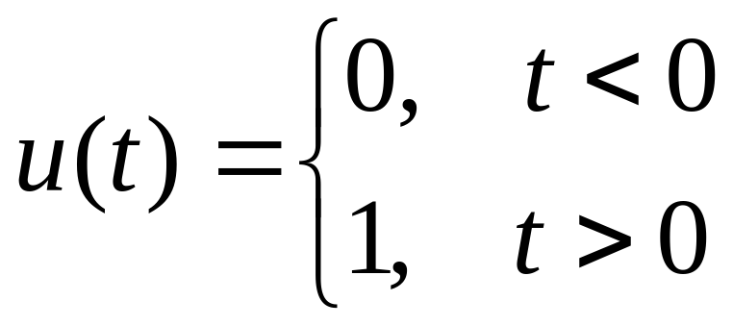
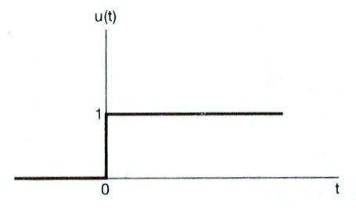
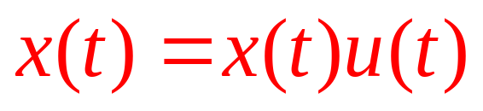
1.1.3 几个常用信号
单位阶跃 （Unit Step）:
A signal is called as causal,if .
连续单位阶跃
A signal is called as causal,if .

Slide 16
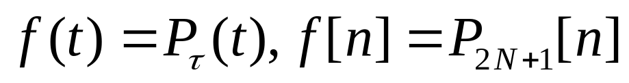

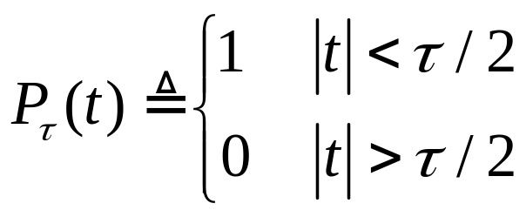
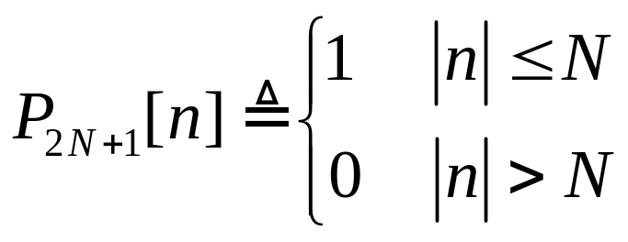
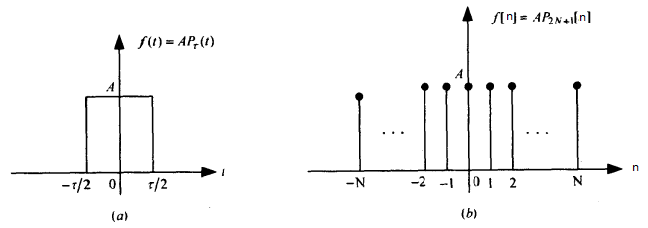
2. 门信号 （时限信号）
门信号用英文字母P来标记，下角标 ，2N+1特指门信号的宽度。即

Slide 17
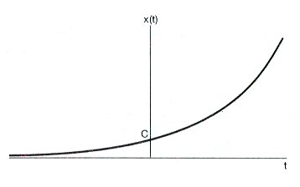
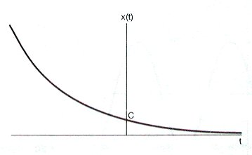
1.1.3 几个常用信号
指数（Exponential） and Sinusoidal signal
Real Exponential Signals
x(t)= C e^{at} ( C, a are real value)

Slide 18
复指数（Complex Exponential）以及正弦类 Sinusoidal Signals
(1) x(t) = e ^{jΩ0t}
(2) x(t) = Acos(Ω₀t+φ)
(3) x(t) = e ^{jk Ω0t} ,k is an integer number.
x(t) = C e ^{jat} ,
in which C = |C| e^{jθ} , a = r + j Ω₀
So
x(t) = |C| e^{jθ} e^{rt} e^{j Ω0t}
= |C| e^{rt} e^{j(Ω0t + θ )}
= |C| e^{rt} cos(Ω₀t+ θ) + j |C| e^{rt} sin(Ω₀t+θ)

Slide 19
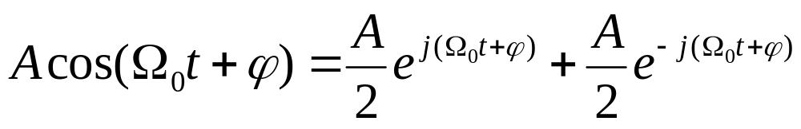
欧拉公式（Euler’s Relation）:
e ^{j Ω0t} = cos Ω₀t + j sin Ω₀t
and cos Ω₀t = (e ^{jΩ0t} + e ^{-jΩ0t} ) / 2
sin Ω₀t = (e ^{jΩ0t} - e ^{-jΩ0t} ) / 2j
We also have

Slide 20
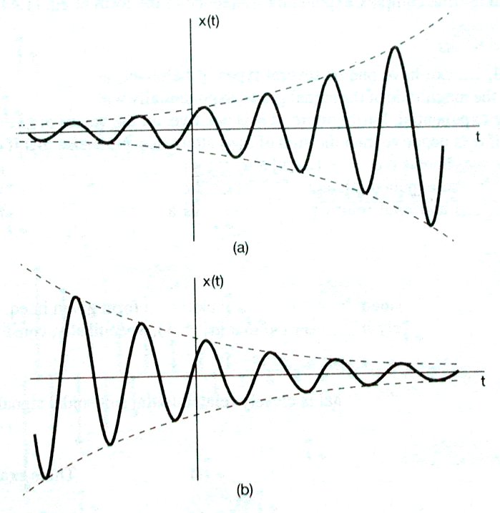
Signal waves

Slide 21
1.1.3 几个常用信号
离散时间复指数和离散正弦类信号
Complex Exponential Signal (sequence) :
x[n] = C α^{n} or x[n] = C e^{βn}

Slide 22
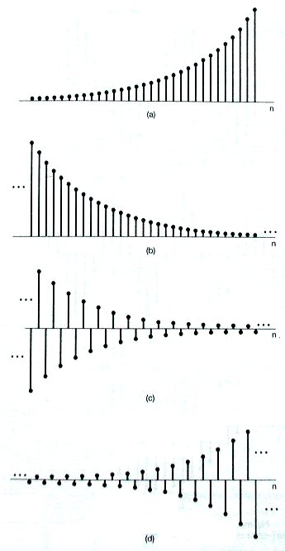
A. Real Exponential Signal
Real Exponential Signal
x[n] = C α^{n}
(a) α>1
(b) 0<α<1
(c) -1<α<0
(d) α<-1

Slide 23
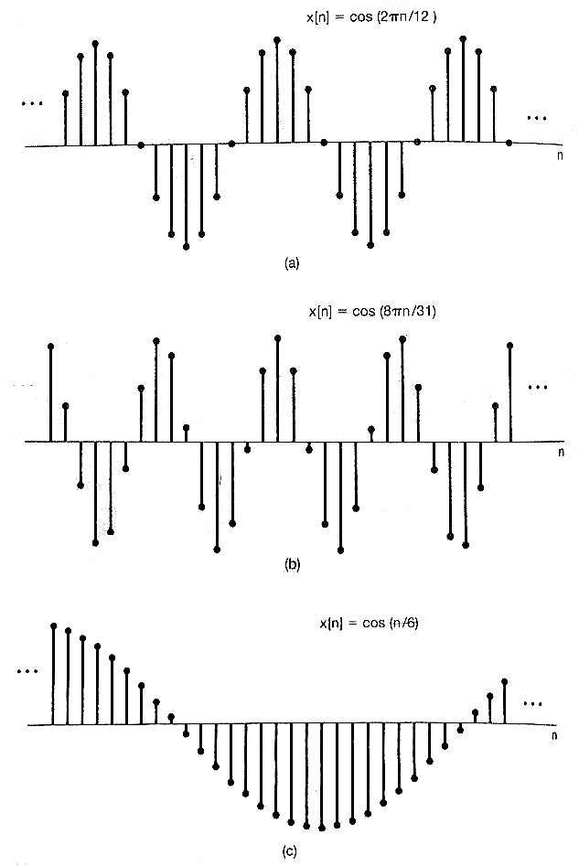
B. Sinusoidal Signals
Complex exponential:
x[n] = e ^{jω0n}
= cos ω₀n + jsinω₀n
Sinusoidal signal:
x[n] = cos(ω₀n+φ)

Slide 24
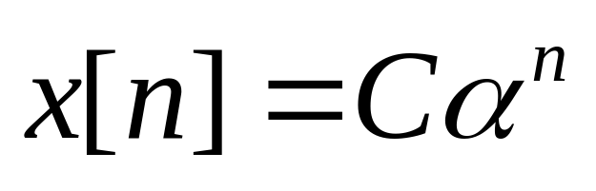
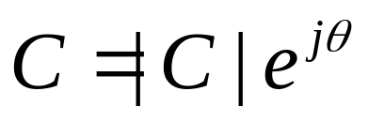
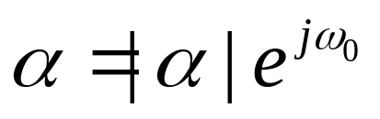
C. 一般形式复指数
Complex Exponential Signal:
in which ,
then

Slide 25
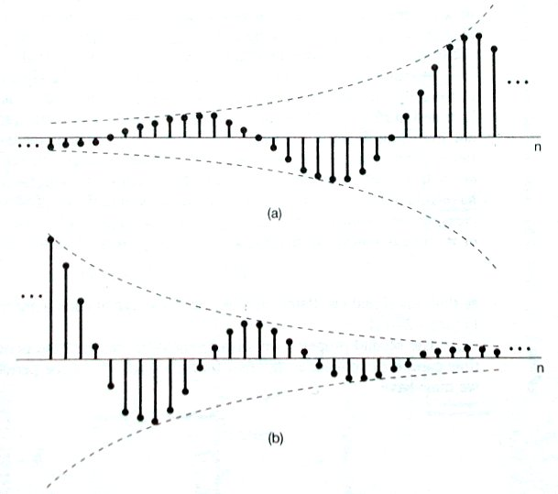
Real or Imaginary of Signal

Slide 26
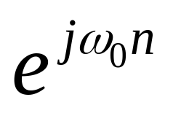
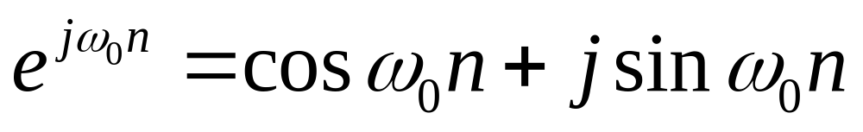
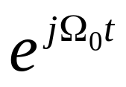

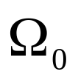
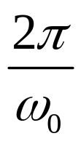
1.1.3 几个常用信号
无时限纯虚指数序列 ^{（page 10-11）}
简谐序列 与连续简谐信号 之间：
♦ 的量纲是弧度（或弧度/样本）， 的量纲是弧度/秒。
♦ 无论 取何实数值都是周期信号
♦ 则仅当 为有理数时才是周期序列
♦连续简谐信号 ，随着 的增加，信号的(角)频率也愈来愈大。离散简谐序列则完全不同

Slide 27
For example,
X1[n] = Acos((π/4)n) is periodic (N=8).
X2[n] = Acos((3/4)n) is not periodic
(2π /ω₀ is not 有理数).
Discrete-time Sinusoidal Signals cos(ω₀n ) 的最高频率 ω₀ = ±π 。
（见下页PPT图）

Slide 28
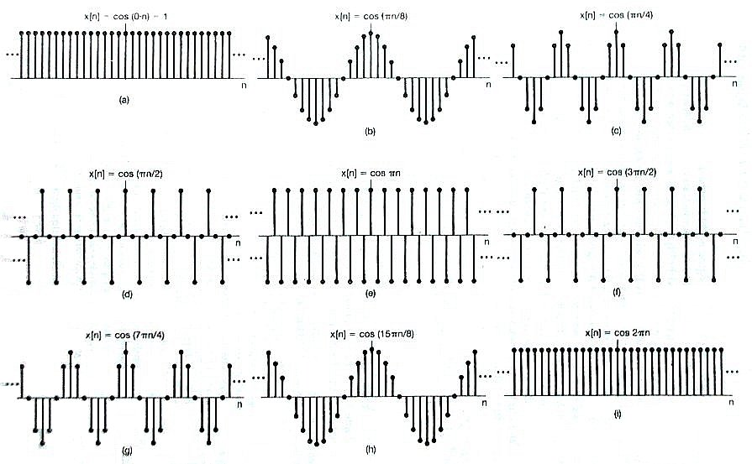
Periodicity Properties

Slide 29
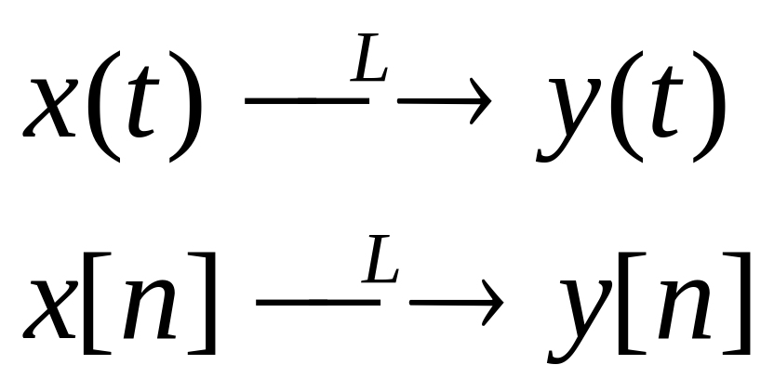
1.2 系统的描述及分类
1.2.1 系统定义与描述
（page 12）
Definition:
(1) Interconnection of component, device,
subsystem…. (Broadest sense)
(2) A process in which signals can be
transformed. (Narrow sense)
连续时间系统和离散时间系统的定义与描述
用标记来表示系统：

Slide 30
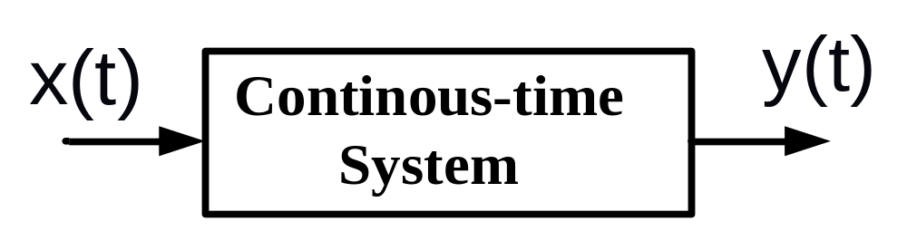
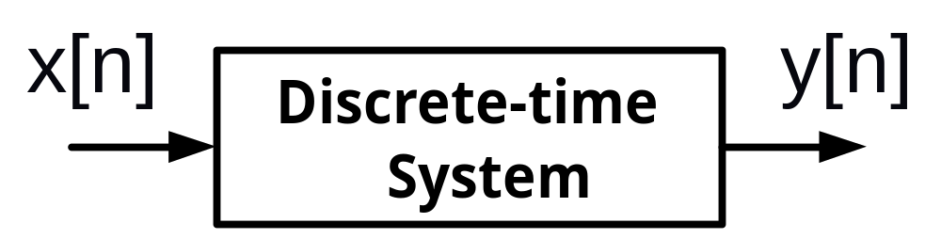
1.2 系统的描述及分类
用框图来表示系统
SISO system
MIMO system?
(single input single output)

Slide 31
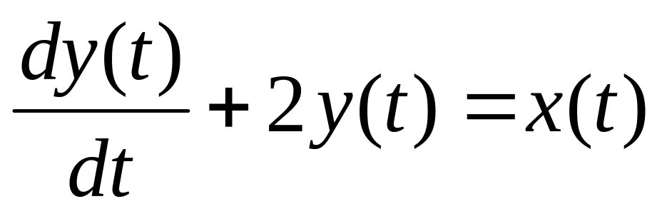
1.2 系统的描述及分类
1.2.2 系统的分类
(1) 有记忆系统与无记忆系统
Memoryless system: 若系统在任一时刻的响应值，仅与该时刻的激励值有关，而与该时刻外的激励值无关，则称为无记忆（若静态）系统。
特点： No capacitor, no conductor, no delayer.
Examples of memoryless system:
y(t) = C x(t) or y[n] = C x[n]
Examples of memory system:
or y[n]-0.5y[n-1]=2x[n]

Slide 32
1.2 系统的描述及分类
(2) 因果 Causality
Definition:
如果系统在任意时刻的响应值，只决定于该时刻及以前的激励，而与该时刻后的激励无关，这种系统称为因果系统（有原因方有结果的系统）。
For causal system, if x(t)=0 for t<t₀, there must be y(t)=0 for t<t₀.
For example, y(t)= x(t+1) and y(t)= x(-t) are both 非因果（noncausal） . y(t)= x(t)cos(t+1) is a causal system.
Note: 无记忆系统都是因果系统！

Slide 33
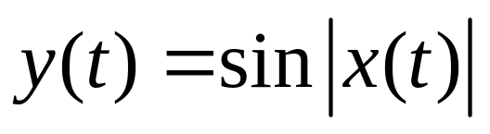
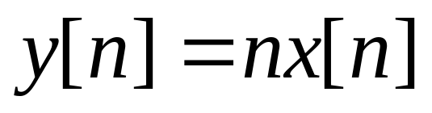
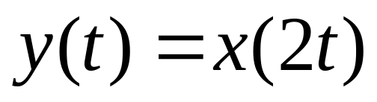
1.2 系统的描述及分类
(3) 时不变（ Time Invariance） (page 14)
Definition:系统参数不随时间变化的系统称为时不变系统（或恒参系统）；反之参数随时间而变化的系统称为时变系统（或变参系统）。
Time invariant system:
If x(t) ⎯→ y(t), then x(t-t₀) ⎯→ y(t-t₀) .
Example 1.14
(invariant)
And y(t)= x(t+1)
Example 1.15
(Time varying)
Example 1.16

Slide 34
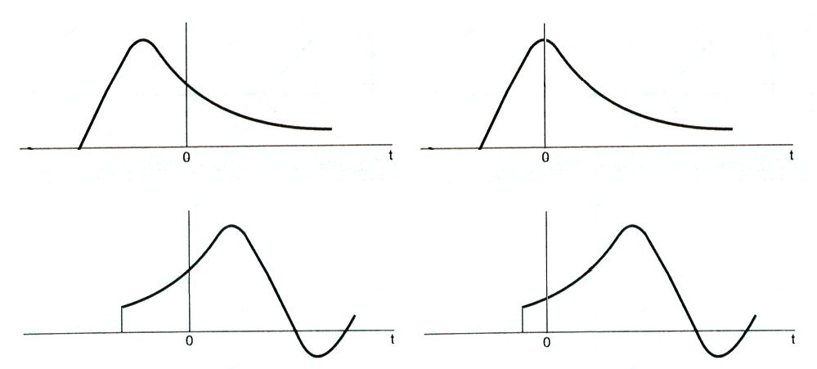
1.2 系统的描述及分类
画出输入/输出波形，进行对比判断
x(t)
x(t-t₀)
y(t)
y(t-t₀)

Slide 35
1.2 系统的描述及分类
(3) 线性性 （Linearity） (page 13)
Definition:
包括叠加性和比例性:
(1) Additivity property:
The response to x₁(t)+x₂(t) is y₁(t)+y₂(t) .
(2) Scaling or homogeneity property:
The response to ax₁(t) is ay₁(t) .
(where a is any complex constant, a≠0 .)

Slide 36
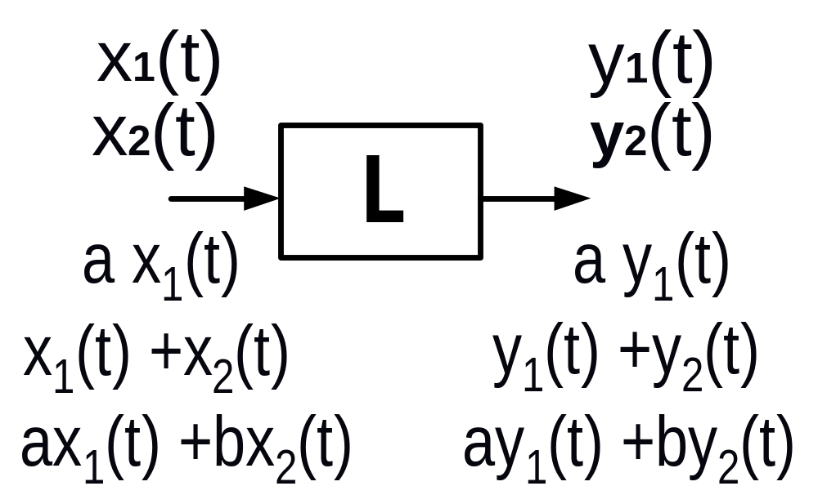
1.2 系统的描述及分类
用框图来表示：
Example 1.17
S1: y(t)=tx(t) (linear)

Slide 37
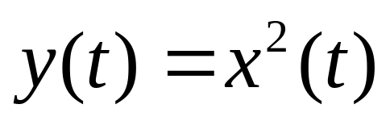
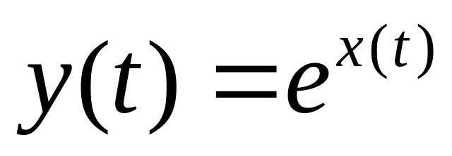
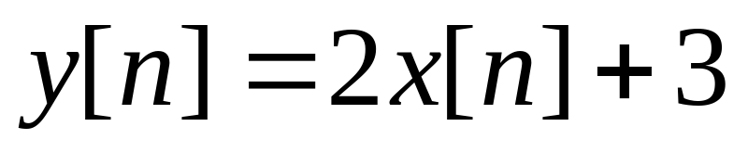
1.2 系统的描述及分类
(not linear)
Example 1.18
And
(not linear)
Example 1.20
(incrementally linear)
Example
And y[n]-0.5y[n-1]=2x[n]
(linear systems)
Can you prove?

Slide 38
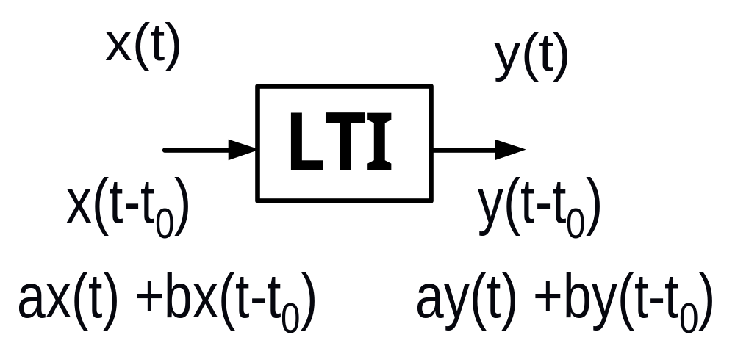
1.2 系统的描述及分类
线性时不变系统 - LINEAR TIME-INVARIANT (LTI) SYSTEMS
(Page 15)

Slide 39
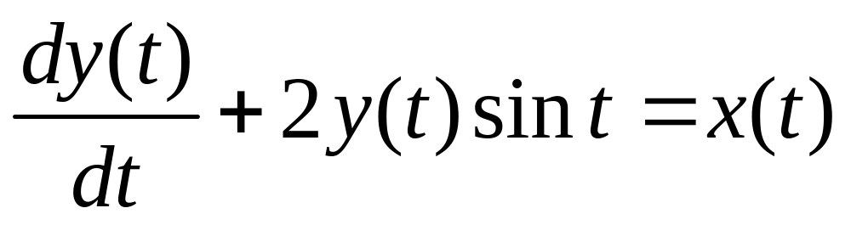
1.2 系统的描述及分类
Example
y[n]-0.5y[n-1]=2x[n]
(LTI systems)
(Linear ,Time-varying system)

Slide 40



1.2 系统的描述及分类
Example
考察下面的离散时间系统，其输入 与输
出 之间有如下关系：
Is this system
(a)Linear? (b) Time-invariant? (c) Memoryless? (d) Causal?
请给出答案，并证明。

Slide 41
1.3 连续信号的基本运算及分解为δ(t) 之和
1.3.1 信号的基本运算 （Page 16）
A. 信号的时移（Time Shift）
Right shift : x(t-t₀)
x[n-n₀] (Delay)
Left shift : x(t+t₀)
x[n+n₀] (Advance)

Slide 42


1.3 连续信号的基本运算及分解为δ(t) 之和
Examples

Slide 43


1.3 连续信号的基本运算及分解为δ(t) 之和
B. 信号的翻转 （Time Reversal）
x(-t) or x[-n] : Reflection of x(t) or x[n]

Slide 44

1.3 连续信号的基本运算及分解为δ(t) 之和
C. 信号的拉伸（Time Scaling）
1
x(at) ( a>0 )
拉伸( Stretch) if a<1
压缩(Compressed) if a>1
-2
0
2
1
-1
0
1
Page 17 图1.3-1
信号的时移、反褶、尺度变换
1
- 4
0
4

Slide 45















1.3 连续信号的基本运算及分解为δ(t) 之和
reversal
shift
Scaling
reversal
shift
Scaling
shift
Scaling
reversal

Slide 46





1.3 连续信号的基本运算及分解为δ(t) 之和
Example
1
t
0
G(t)
1
1
t
t
0
0
Graphic of ?

Slide 47






1.3 连续信号的基本运算及分解为δ(t) 之和
1.3.2 单位冲击函数 : ( page 21)
当 ，幅度 ，面积仍为1，极限函数就是单位冲激函数，记为 ，其波形如图1.3-9（c）所示的空芯箭头。

Slide 48





1.3 连续信号的基本运算及分解为δ(t) 之和
和 的关系 (page 26)
(first derivative)
(running integral )

Slide 49













1.3 连续信号的基本运算及分解为δ(t) 之和
derivative and running integral of continuous-time signals
Example
Sketch

Slide 50




1.3 连续信号的基本运算及分解为δ(t) 之和
1.3.3 冲激函数的性质
A.冲激函数的取样性
（Page 25）
采t=0点
Another form:
采t=t0点

Slide 51


1.3 连续信号的基本运算及分解为δ(t) 之和
B.冲激函数的尺度特性 （Page 26）
Proof:

Slide 52




1.3 连续信号的基本运算及分解为δ(t) 之和
So,
Let

Slide 53



1.3 连续信号的基本运算及分解为δ(t) 之和
C.冲激函数的导数
(page 28)
的导数 也是一个广义
函数，且
(1.3-13)

Slide 54



1.3 连续信号的基本运算及分解为δ(t) 之和
以上结果可推广至 的n阶导数。只要
的n阶导函数在t=0处连续且有界，则
(1.3-14)
有关 的导函数例子，请参考讲义的例1.3-8，1.3-9，1.3-10。

Slide 55


1.3.4 任意信号分解为 之和
1.3 连续信号的基本运算及分解为δ(t) 之和
公式1.3-17说明，任意信号 都可分解为冲激函数的加权积分。这一点是具有十分重要意义的。
一个信号可以用不同的数学方式来表达。也就是说，可以从不同的角度，用不同的方式来描述。这是信号与系统分析中经常采用的方法。

Slide 56

1.3 连续信号的基本运算及分解为δ(t) 之和
当f(t)为输入信号x(t):

Slide 57

1.3 连续信号的基本运算及分解为δ(t) 之和
A.直接由冲击函数性质导出

Slide 58

1.3 连续信号的基本运算及分解为δ(t) 之和

Slide 59




1.3 连续信号的基本运算及分解为δ(t) 之和
B.另外一种推导方法(数学上极限概念意义上理解)
证明:
Define
We have the expression:
Therefore:

Slide 60

1.3 连续信号的基本运算及分解为δ(t) 之和

Slide 61

1.3 连续信号的基本运算及分解为δ(t) 之和

Slide 62

1.4 离散信号基本运算及分解为 之和
1.4 离散信号的基本运算及分解为δ[n] 之和
一个离散信号可以用如下3种方式描述：
(1) 函数式
(2) 序列表示: 序列下面的箭头标记n=0点
(3) 图形表示
1.4.1 离散时间信号的运算 （page 33）
与连续信号运算类似

Slide 63


1.4 离散信号的基本运算及分解为δ(t) 之和
1.4 .2 离散信号分解为δ[n] 之和
(page 36)
离散单位冲激信号
Unit Sample(Impulse):

Slide 64






1.4 离散信号的基本运算及分解为δ(t) 之和
和 之间的关系：
(first difference)
or
(running sum)

Slide 65

1.4 离散信号的基本运算及分解为δ(t) 之和
离散单位冲激也具有取样性

Slide 66

1.4 离散信号的基本运算及分解为δ(t) 之和
任何离散信号x[n],都可以表示为δ[n]的位移加权相加，即 (page 37)

Slide 67

1.4 离散信号的基本运算及分解为δ(t) 之和
筛选性质

Slide 68

1.4 离散信号的基本运算及分解为δ(t) 之和

Slide 69
1.5 Analysis of the Continuous-time LTI System in Time Domain
1.5 连续LTI系统的时域分析
端口分析法着眼于系统的输入与输出的关系，所以首先建立系统的输入-输出关系（方程）。
利用系统满足的物理规律建立关系方程，如KVL，KCL方程(基尔霍夫电压电流定律)。
(page 39) 例1.5-3，1.5-4是两个典型的电路输入输出关系方程例子。

Slide 70
1.5 Analysis of the Continuous-time LTI System in Time Domain
1.5.2 LTI系统的时域分析思路
从1.3节我们已经知道，任意输入信号x(t)
可以分解为冲激信号δ(t) 之和（式(1.3-17)），如果我们能得到系统对δ(t)的响应—单位冲激响应（用h(t)表示），那么利用LTI性质，就可以得到系统对任意输入信号x(t)的响应 计算公式。

Slide 71







1.5 Analysis of the Continuous-time LTI System in Time Domain
A.直接导出
任意输入信号 可以分解为冲激信号 之和， 通过系统后输出为
时不变
齐次
可加

Slide 72
1.5 Analysis of the Continuous-time LTI System in Time Domain
B. 极限概念意义上导出
δ(t)近似:
x(t)近似:

Slide 73










1.5 Analysis of the Continuous-time LTI System in Time Domain
y(t)近似:
LTI

Slide 74

1.5 Analysis of the Continuous-time LTI System in Time Domain
k=0
k=1
k=
累加
Δ→ 0

Slide 75



1.5 Analysis of the Continuous-time LTI System in Time Domain
1.5.2 LTI系统的时域分析思路
任意输入信号 通过系统后输出为
式(1.5-4)称为卷积积分(convolution integral)，简称卷积。记为

Slide 76
1.5 Analysis of the Continuous-time LTI System in Time Domain
1.5.3 LTI系统的时域特性：单位冲激响应
任意输入信号 通过系统后输出为
一个连续时间LTI系统由 h(t) 刻画
系统冲激响应 的计算可以参考page42-43的例1.5-5，1.5-6，1.5-7。

Slide 77




1.5 Analysis of the Continuous-time LTI System in Time Domain
1.5.4 卷积积分
Time Inversal: h(τ) ⎯→ h(-τ)
Time Shift: h(-τ) ⎯→ h(t- τ)
Multiplication: x(τ)h(t- τ)
Integrating:
Example 1.5-8
Because :

Slide 78






1.5 Analysis of the Continuous-time LTI System in Time Domain
卷积的图解
“sliding”

Slide 79









1.5 Analysis of the Continuous-time LTI System in Time Domain
Resume of convolution Integral
Causal(right-side)
Causal(right-side)
Causal(right-side)
Time-limited
Time-limited
Time-limited
Causal(right-side)
Anti-Causal(left-side)
two-side or not existed
Prove it by yourself!

Slide 80


Congvergence of convolution
1.5 Analysis of the Continuous-time LTI System in Time Domain
?
Not existed
?
Not existed

Slide 81


1.5 Analysis of the Continuous-time LTI System in Time Domain
例：1.5-10
（page49）

Slide 82


1.5 Analysis of the Continuous-time LTI System in Time Domain

Slide 83




1.5 Analysis of the Continuous-time LTI System in Time Domain
Example
Note:when

Slide 84




1.5 Analysis of the Continuous-time LTI System in Time Domain
卷积积分的代数运算规则 (page50)
Convolution formula: 包括连续LTI和离散LTI

Slide 85

1.5 Analysis of the Continuous-time LTI System in Time Domain
(1)交换律(The Commutative Property)
Discrete time: x[n] ＊h[n] = h[n] ＊x[n]
Continuous time: x(t) ＊h(t) = h(t) ＊x(t)
How to prove?

Slide 86

1.5 Analysis of the Continuous-time LTI System in Time Domain
(2)分配率(The Distributive Property)
Discrete time:
x[n] ＊{h₁[n]+h₂[n]}=x[n] ＊h₁[n]+x[n] ＊h₂[n]
Continuous time:
x(t) ＊{h₁(t)+h₂(t)}=x(t) ＊h₁(t)+x(t) ＊h₂(t)

Slide 87

1.5 Analysis of the Continuous-time LTI System in Time Domain
(3)结合律(The Associative Property)
Discrete time:
x[n] ＊{h₁[n] ＊h₂[n]}={x[n] ＊h₁[n]} ＊h₂[n]
Continuous time:
x(t) ＊{h₁(t) ＊h₂(t)}={x(t) ＊h₁(t)} ＊h₂(t)

Slide 88



1.5 Analysis of the Continuous-time LTI System in Time Domain
与 及其导数的卷积 (page53)
★

Slide 89

1.5 Analysis of the Continuous-time LTI System in Time Domain
Proof (6):

Slide 90
1.5 Analysis of the Continuous-time LTI System in Time Domain
（利用上面的第6条快速计算卷积 ）
Example 1.5-11 (page55)
Sketch

Slide 91



1.5 Analysis of the Continuous-time LTI System in Time Domain

Slide 92








1.5 Analysis of the Continuous-time LTI System in Time Domain
1.5.5 连续系统的零输入响应、零状态响应
(page 58)
（图1.3-25）
一个质量为M的圆球，受推动力 作用，在光滑平面上运动（不计阻力）的简单系统。如果球沿水平方向的速度 是系统的响应：
圆球在任意时刻t的速度（响应） ，取决于质量M及推动力(激励) 的全部历史（即从
-∞至t的值）。

Slide 93


1.5 Analysis of the Continuous-time LTI System in Time Domain
（图1.3-25）
要全部确知这个 是不现实的，通常的办法是已知某一时刻（譬如t=0 时刻）开始至要求计算时刻t的 值及此时刻前球的初速度, 即
也就是说，在推力 以及在此前的初始条件下，才能求解系统在t时的响应 。

Slide 94

1.5 Analysis of the Continuous-time LTI System in Time Domain
也就是说，在系统的结构确定之后， 加入的激励并不是决定系统响应的唯一因素，还必须同时考虑激励加入瞬间，系统的初始状态对响应的影响。
我们把这个初始状态称为零输入响应，而 时刻后的输入响应称为零状态响应。显然，整个系统的输出为两者的和。

Slide 95
1.5 Analysis of the Continuous-time LTI System in Time Domain
图1.3-25的这个速度和位移的计算例子，可以推广到整个LTI系统。
从前面的介绍，我们可以看到LTI系统的输入/输出关系可以用微分方程来表示（即LTI系统的时域分析），而这个微分方程的求解也可以将完整的输出分为：零输入响应和零状态响应。
工程上大多数情况下更关注系统的零状态响应（其实初始状态也可等效为零）！

Slide 96

1.6 Analysis of the Discrete-time LTI System in Time Domain
1.6 离散LTI系统的时域分析 (page63)
1.6.1离散系统的数学模型
对于一个离散LTI系统，输入信号（序列）x[n]经系统处理（映射）成输出信号（序列）y[n]。
通常这些处理就是移位（前移或后移）、乘系数及相加（减）的组合，因而离散系统的数学模型大多是差分方程。
(1.6-9b)

Slide 97




1.6 Analysis of the Discrete-time LTI System in Time Domain
回顾一下，离散信号 可以表示为 以及延迟
If x[n]=u[n], then

Slide 98
1.6 Analysis of the Discrete-time LTI System in Time Domain
用图示来说明

Slide 99

1.6 Analysis of the Discrete-time LTI System in Time Domain
1.6.3 单位冲激响应h[n]
数字单位冲激响应
(1) Unit Impulse(Sample) Response
x[n]=δ[n]
y[n]=h[n]
Unit Impulse Response: h[n]

Slide 100


1.6 Analysis of the Discrete-time LTI System in Time Domain
1.6.2 离散LTI系统时域分析思路
(page 67)
任意离散序列x[n]，输入系统后，输出y[n]=?
Question:
Time-Invariant?
N/A
x[n]
y[n]=?
Solution:
hk[n]= h0[n-k]
δ[n] ⎯→ h0[n]
δ[n-k] ⎯→ hk[n]
x[k]δ[n-k] ⎯→x[k] hk[n]
为TI，可以不是L
齐次性
可加性

Slide 101

1.6 Analysis of the Discrete-time LTI System in Time Domain
将 分解为若干 后输入，输出为h[n]以及其若干延迟
时变

Slide 102





1.6 Analysis of the Discrete-time LTI System in Time Domain
将 分解为若干 后输入，输出为h[n]以及其若干延迟

Slide 103


1.6 Analysis of the Discrete-time LTI System in Time Domain
任意离散序列x[n]，输入LTI系统后，输出y[n]=?
Question:
x[n]
y[n]=?
Solution:
δ[n] ⎯→ h0[n]=h[n]
δ[n-k] ⎯→ hk[n]=h[n-k]
x[k]δ[n-k] ⎯→x[k]h[n-k]
<- 时不变
<- 线性

Slide 104

1.6 Analysis of the Discrete-time LTI System in Time Domain
1.6.4 卷积和（Convolution Sum）
So
( Convolution Sum )
or y[n] = x[n] ＊ h[n]
如何计算卷积和？
Time Inversal: h[k] ⎯→ h[-k]
Time Shift: h[-k] ⎯→ h[n-k]
Multiplication: x[k]h[n-k]
Summing:

Slide 105







1.6 Analysis of the Discrete-time LTI System in Time Domain
例子：
（图解法，不同于例1.6-7）

Slide 106



1.6 Analysis of the Discrete-time LTI System in Time Domain
In another words,
That means ,

Slide 107
1.6 Analysis of the Discrete-time LTI System in Time Domain
卷积和的竖式计算
{h [n]}={ 3 -2 4 } , {X[n]}={ 4 2 -1}
↑ ↑
n: -1 0 1 2 3
-------------------------------------------------------------
h [n]: 3 -2 4
X[n]: 4 2 -1
-------------------------------------------------------------
4×3 4×(-2) 4×4
2×3 2×(-2) 2×4
-1×3 -1×(-2) -1×4
-------------------------------------------------------------------------
{y[n]}={ 12 -2 9 10 -4}
↑

Slide 108






1.6 Analysis of the Discrete-time LTI System in Time Domain
Example 1.6-9 定义式计算 (page 74)

Slide 109











1.6 Analysis of the Discrete-time LTI System in Time Domain
Example： 两个有限长序列做卷积和
Length
Length
Length

Slide 110



1.6 Analysis of the Discrete-time LTI System in Time Domain
“sliding”
“sliding”
“sliding”

Slide 111




1.6 Analysis of the Discrete-time LTI System in Time Domain
Example
Similar to 例1.6-10

Slide 112

Congvergence of convolution
1.6 Analysis of the Discrete-time LTI System in Time Domain
?
Not existed
?
Not existed

Slide 113









1.6 Analysis of the Discrete-time LTI System in Time Domain
Example

Slide 114








1.6 Analysis of the Discrete-time LTI System in Time Domain
Resume of convolution sum
Causal(right-side)
Causal(right-side)
Causal(right-side)
Time-limited
Time-limited
Time-limited
Causal(right-side)
Anti-Causal(left-side)
two-side or not existed

